Slide 1
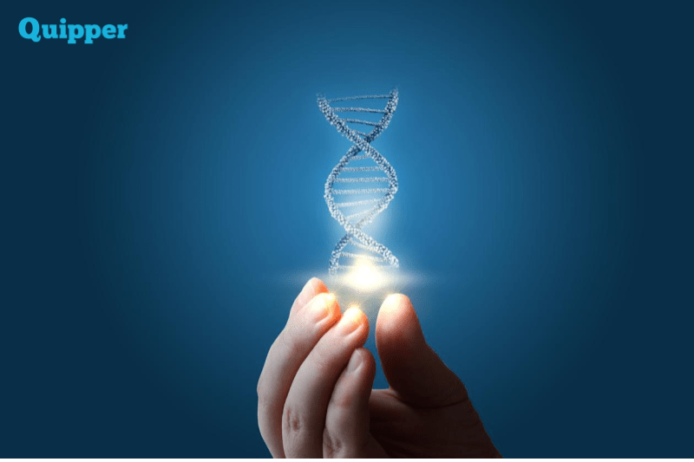
RNA dan PERAN DNA & RNA DALAM SINTESIS PROTEIN
OLEH :
LENNY JULITA WATI SINAGA,S.Pd

Slide 2
2. RNA ( Asam Ribonukleat)
1. Strukturnya berupa rantai tunggal, pendek, tidak berpilin.
2. Komponen penyusun : Gulanya berupa ribosa
3. Komponen Basa nitrogennya berupa:
Purin = Adenin, Guanin
Pirimidin =.urasil, Sitosin
4. Kadarnya berubah-ubah menurut kecepatan sintesis protein
5. Terdapat di sitoplasma, nukleus, dan terutama di ribosom
6. Fungsinya sebagai pelaksana dalam sintesis protein.

Slide 3
Struktur RNA
RNA adalah suatu polinukleotida yang tersusun dari banyak ribonukleotida. Tiap ribonukleotida tersesun dari:
Gula pentosa ribosa.
Gugus fosfat, yang membentuk tulang punggung RNA bersama ribosa.
Basa nitrogen, yang terdiri atas
Purin = Adenin, Guanin
Pirimidin = Urasil, Sitosin

Slide 4
Fungsi RNA
RNA berperan dalam proses sintesis protein di dalam sel.
Akan tetapi, pada beberapa jenis virus, RNA berperan seperti DNA untuk membawa informasi genetik.

Slide 5
Macam-macam RNA
1. RNA m/ RNAd
Dibentuk didalam nukleus kemudian, dikeluarkan ke sitoplasma, berbentuk rantai tunggal ,pendek, tidak berpilin.
RNAd berfungsi menyampaikan informasi genetik dalam bentuk kode genetik ke ribosom
2. RNA t
Dibentuk didalam nukleus kemudian dikeluarkan ke sitoplasma, berbentuk seperti daun semanggi.
RNAt berfungsi mengikat dan mengangkut asam amino ke ribosom dan menerjemahkan (translasi).
3. RNA r
Dihasilkan oleh nukleolus dan merupakan RNA yang berada pada ribosom. RNAr dibentuk oleh gen-gen khusus yang terdapat pada nukleolus, berfungsi menyusun asam amino menjadi protein.

Slide 6
Perbedaan DNA dan RNA

Slide 7
SINTESIS PROTEIN
Sintesis protein adalah peristiwa penyusunan protein dengan bahan dasar asam amino yang bertujuan untuk mendapatkan protein struktural dan protein fungsional.
Protein struktural digunakan oleh sel untuk menyusun membran sel dan sebagai bahan pembangun atau menggantikan sel-sel yang rusak.
Protein fungsional yang dihasilkan dari sintesis protein berupa enzim dan hormon yang berfungsi untuk metabolisme dan pertumbuhan serta perkembangan sel

Slide 8
Secara garis besar, proses sintesis protein terjadi melalui dua tahap yaitu :
(1) Transkripsi : adalah proses pencetakan RNAm oleh DNA. Pada tahap ini, RNAm berfungsi sebagai pembawa informasi yang merupakan kode-kode genetik atau kodon. DNA berfungsi sebagai perancang pola penyusunan protein. Pada proses transkripsi tidak ada perubahan dalam kode
(2) Translasi : adalah proses penerjemahan kode-kode oleh RNAt, berupa urutan asam-asam amino yang dikehendaki. Jadi, pada proses translasi terjadi perubahan dalam kode, yaitu urutan nukleotida ke urutan asam amino.

Slide 10
Langkah-langkah sintesis protein dapat dijelaskan sebagai berikut:
Sebagian DNA membuka pilinannya karena terputusnya ikatan hidrogen akibat aktivitas enzim RNA polimerase, rantai template DNA mencetak kode-kode genetik untuk RNAm (kodon) dan akan terbentuklah rantai RNAm dengan urutan basa nitrogen yang bersesuaian dengan urutan basa nitrogen pada rantai template DNA, di mana apabila kodogenya AGS TAS, maka kodonnya USG AUG. Serangkaian peristiwa pencetakan RNAm oleh DNA template ini disebut transkripsi.
2. RNAm keluar dari nukleus menuju ribosom, rantai DNA menutup lagi. Ribosom memberikan permukaan yang sesuai untuk melekatnya RNAm.

Slide 11
3. RNAt yang berada pada sitoplasma mengikat asam amino yang sesuai. RNAt yang sudah mengikat asam amino kemudian menuju ribosom dan melekatkan antikodonnya pada RNAm yang sesuai pula satu per satu. Pada saat antikodon menempel pada kodon yang sesuai, antikodon mengalami penerjemahan (translasi) asam-asam amino, yang selanjutnya akan disusun membentuk protein tertentu.
4. Ribosom menerima asam amino dari RNAt hasil penerjemahan dan digabungkan dengan ikatan peptida untuk menjadi suatu protein tertentu. Penyusunan asam amino dengan ikatan péptida (polipeptida = banyak) dilaksanakan oleh RNAr.
5. Kode genetik merupakan kode dengan menggunakan huruf sebagai lambang basa nitrogen (A, T, G, S) untuk menamai bermacam-macam asam amino di dalam tubuh. Kode genetik tersusun atas tiga macam basa nitrogen, sehingga disebut kode triplet.

Slide 12
Beberapa hal yang berkaitan dengan penulisan kode genetik, antara lain:
Kodogen: rangkaian kode genetik pada rantai DNA
Kodon: rangkaian kode genetik pada rantai RNA duta
Antikodon: rangkaian kode genetik pada rantai RNA transfer

